Slide 1


Trường Tiểu học Võ Văn Dũng
Môn : Tự Nhiên và xã hội - Lớp 2
Chủ đề 6: Trái đất và bầu trời
Bài 21 :Một số cách ứng phó giảm nhẹ rủi ro thiên tai
(Tiết 2)
GV: Lê Thị A

Slide 2


Slide 3




non
Ong
học
việc

Slide 4


Vì sao chúng ta phải thường xuyên theo dõi dự báo thời tiết?
A. Để biết cách bảo vệ cơ quan vận động
B. Để biết cách phòng tránh cong vẹo cột sống
C. Để lựa chọn trang phục phù hợp với thời tiết, giữ gìn sức khỏe; để chuẩn bị biện pháp phòng tránh, giảm nhẹ rủi ro thiên tai
D. Để biết cách phòng tránh bệnh sỏi thận.
Notes:
Hướng dẫn GV click vào bông hoa tương ứng để chọn đáp án đúng.

Slide 5


Slide 6

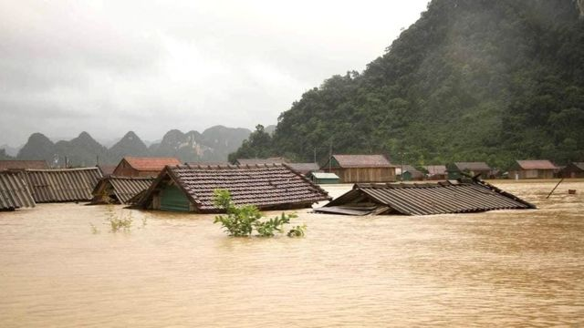
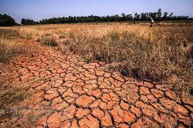
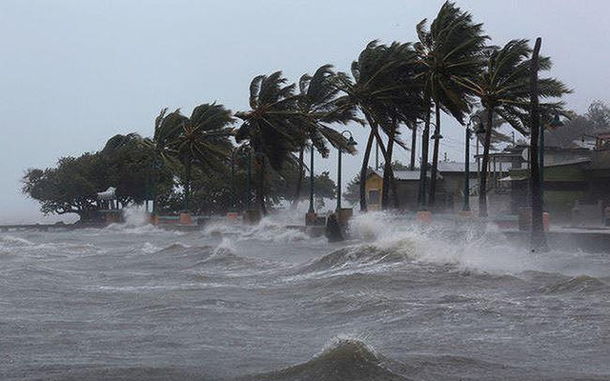

2. Một số việc làm của em để phòng tranh rủi ro thiên tai
Những hiện tượng thiên tai nào thường xảy ra ở địa phương em? Em và gia đình đã làm gì để phòng tránh rủi ro thiên tai đó?
Sử dụng nước tiết kiệm, bảo vệ cây xanh, xây dựng nhà cửa chắc chắn, thường xuyên cắt tỉa cây cối quanh nhà.
Lũ lụt
Hạn hán
Bão

Slide 7

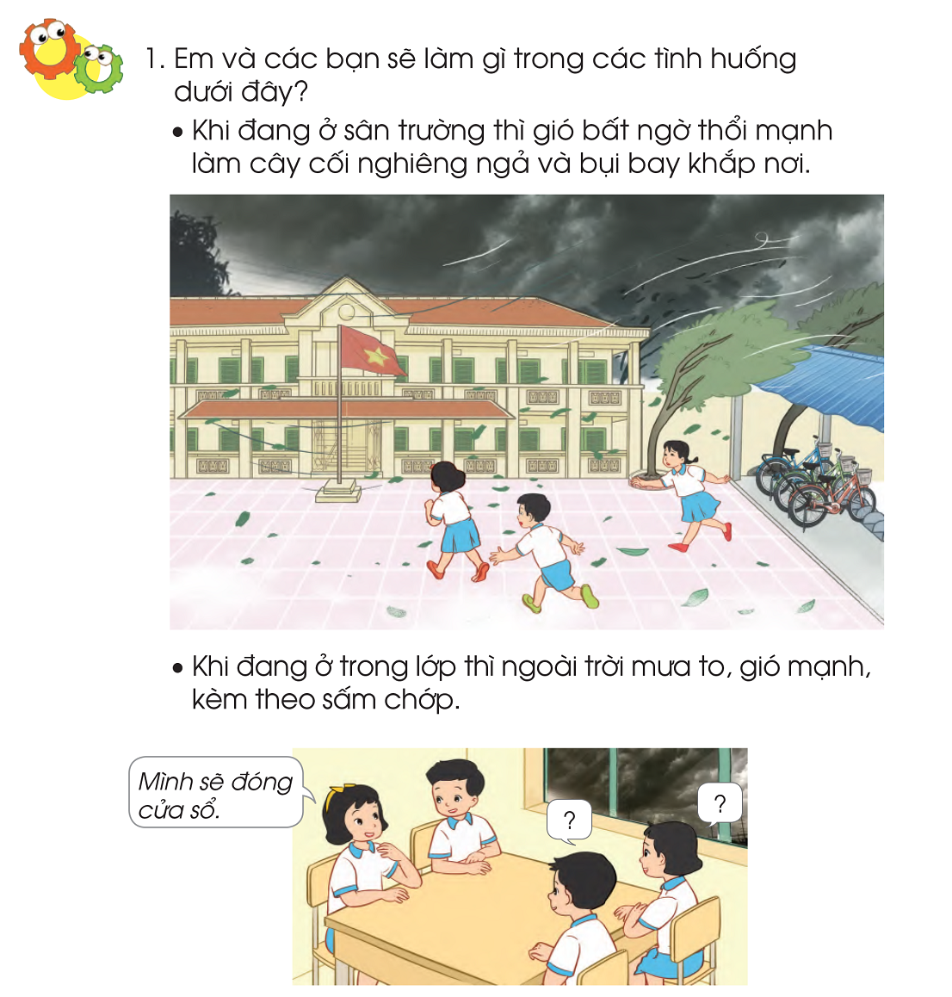

2. Một số việc làm của em để phòng tranh rủi ro thiên tai
a) Luyện tập ứng phó trong tình huống gió mạnh (lúc giông bão) khi ở ngoài trời
Khi đang ở sân trường thì gió bất ngờ thổi mạnh làm cây cối nghiêng ngả và bụi bay khắp nơi. Em và các bạn sẽ làm gì?
Đóng cửa sổ,...

Slide 8



2. Một số việc làm của em để phòng tranh rủi ro thiên tai
b) Luyện tập ứng phó trong tình huống mưa to, sấm chớp khi đang ở trong lớp
Khi các em đang ở trong lớp thì có mưa to, gió mạnh, sấm sét. Các em cần làm gì trong tình huống này?
Đứng xa ổ điện, đóng cửa sổ,...

Slide 9


Slide 10


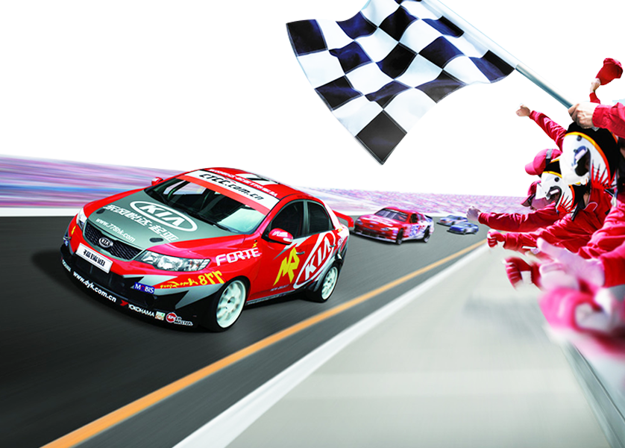
GAME
ĐUA XE

Slide 11


4
3
2
1
GO
Notes:
Hướng dẫn: GV click vào nút Go với màu tương ứng để ô tô di chuyển >> click vào số để mở câu hỏi tương ứng >> click vào cup tương ứng để hiện Slide chúc mừng.

Slide 12


Câu 1: Em đang đi học về thì bất chợt trời trở giông, bão. Em KHÔNG nên làm gì?
Em nhanh chóng về nhà hoặc tìm nơi trú
Trú dưới tán cây cao
Tránh xa các vật kim loại, vật phát sóng từ
Tránh xa các vật có mũi nhọn
ĐUA TIẾP
Notes:
Hướng dẫn: Sau khi HS trả lời đúng, GV click vào Đua tiếp để về màn hình đua.

Slide 13
Câu 2: Việc nào sau đây là nên làm trong khi có bão?
Xem dự báo thời tiết
Dự trữ các đồ nhu yếu phẩm cần thiết
Ở lại trong các ngôi nhà kiên cố và đóng chặt cửa sổ
Sửa chữa nhà cửa để ổn định cuộc sống
ĐUA TIẾP
Notes:
Hướng dẫn: Sau khi HS trả lời đúng, GV click vào Đua tiếp để về màn hình đua.

Slide 14
Câu 3: Việc nào sau đây là nên làm sau khi có bão?
Phòng tránh tốc mái nhà
Sửa chữa nhà cửa để ổn định cuộc sống
Ở lại trong các ngôi nhà kiên cố và đóng chặt cửa sổ
Dự trữ các đồ nhu yếu phẩm cần thiết
ĐUA TIẾP
Notes:
Hướng dẫn: Sau khi HS trả lời đúng, GV click vào Đua tiếp để về màn hình đua.

Slide 15
Câu 4: Khi có lũ lụt, ta nên áp dụng những cách ứng phó, giảm nhẹ rủi ro nào sau đây?
Không chơi ở nơi ngập nước
Chọn nơi càng thấp càng tốt khi ở ngoài trời
Sử dụng nước lụt để nấu ăn
Dự trữ các đồ nhu yếu phẩm cần thiết
ĐUA TIẾP
Notes:
Hướng dẫn: Sau khi HS trả lời đúng, GV click vào Đua tiếp để về màn hình đua.

Slide 16

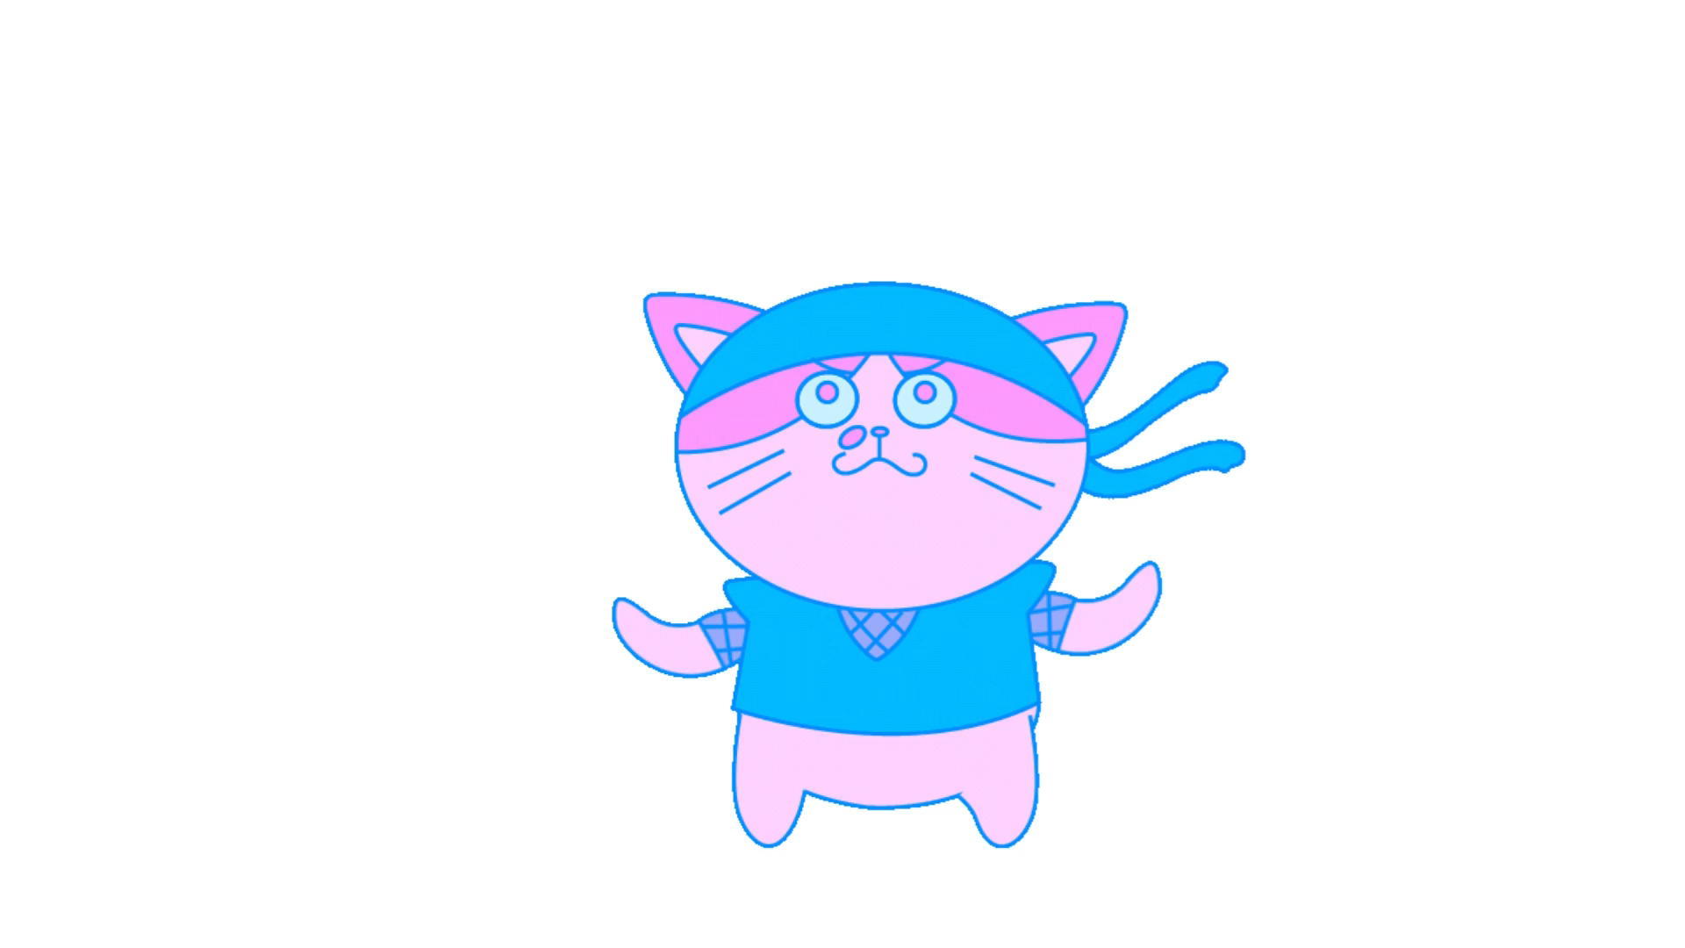
CHÚC MỪNG

Slide 17





Hướng dẫn về nhà
Hoàn thành vở bài tập
Chuẩn bị bài tiếp theo

